Slide 1

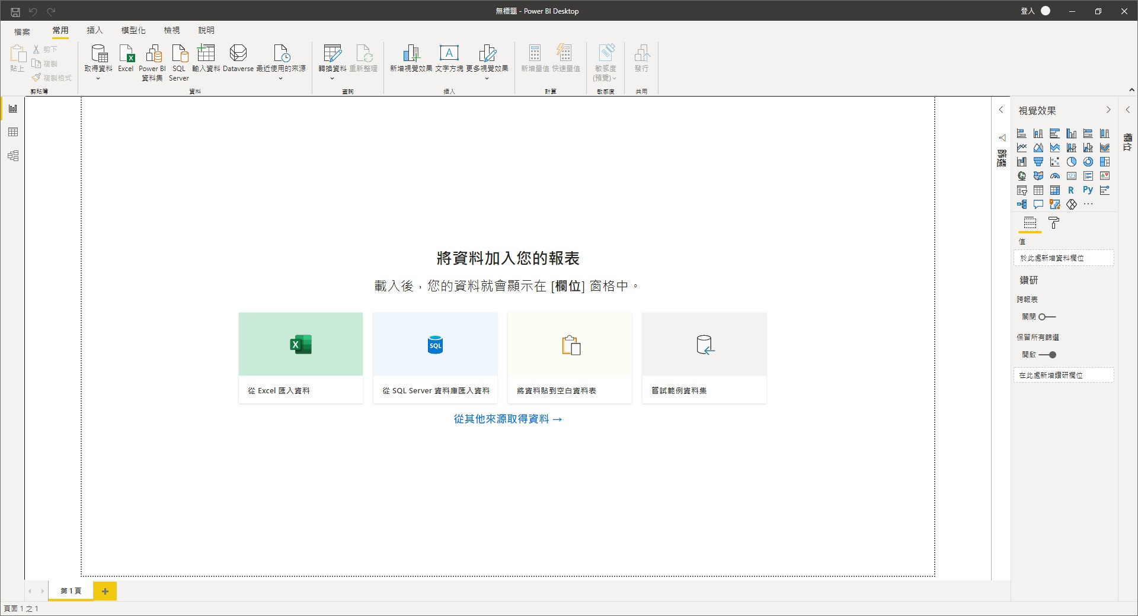
01
建立資料表，匯入Power Bi
證券代號 | 證券名稱 | 單季EPS | 每股淨值 | 財報年/季 | 季度
2330 | 台積電 | 0.71 | 23.1 | 2001年Q1 | 20011
2330 | 台積電 | 0.01 | 23.18 | 2001年Q2 | 20012
2330 | 台積電 | 0.07 | 16.17 | 2001年Q3 | 20013
2330 | 台積電 | 0.26 | 16.47 | 2001年Q4 | 20014
2330 | 台積電 | 0.39 | 16.74 | 2002年Q1 | 20021
2330 | 台積電 | 0.49 | 15.53 | 2002年Q2 | 20022
2330 | 台積電 | 0.16 | 15.77 | 2002年Q3 | 20023
2330 | 台積電 | 0.13 | 15.89 | 2002年Q4 | 20024
2454 | 聯發科 | 3.44 | 33.94 | 2001年Q1 | 20011
2454 | 聯發科 | 6.32 | 38.97 | 2001年Q2 | 20012
2454 | 聯發科 | 5.98 | 32.72 | 2001年Q3 | 20013
2454 | 聯發科 | 8.54 | 41.48 | 2001年Q4 | 20014
2454 | 聯發科 | 10.48 | 51.87 | 2002年Q1 | 20021
2454 | 聯發科 | 8.29 | 55.18 | 2002年Q2 | 20022
2454 | 聯發科 | 5.75 | 43.59 | 2002年Q3 | 20023
2454 | 聯發科 | 8.17 | 51.79 | 2002年Q4 | 20024
Excel表格
Power Bi 支援多種資料來源

Slide 2
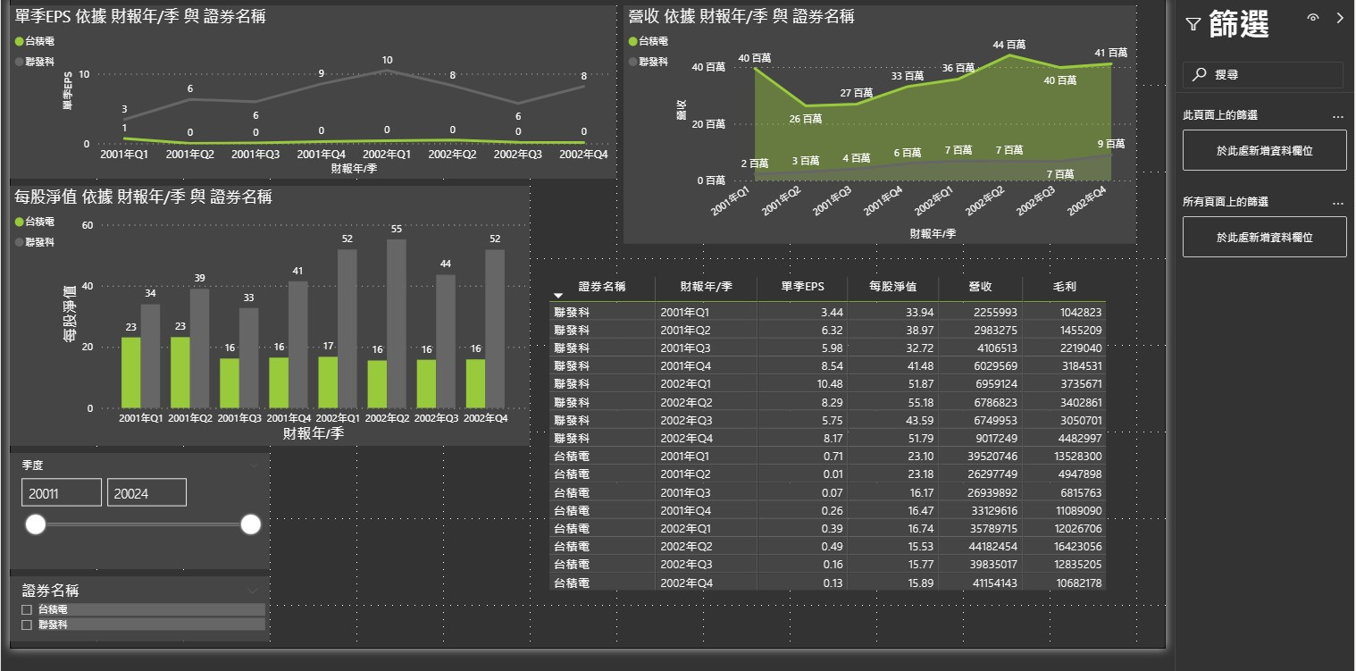
02
繪製圖表
個股比較資料

Slide 3
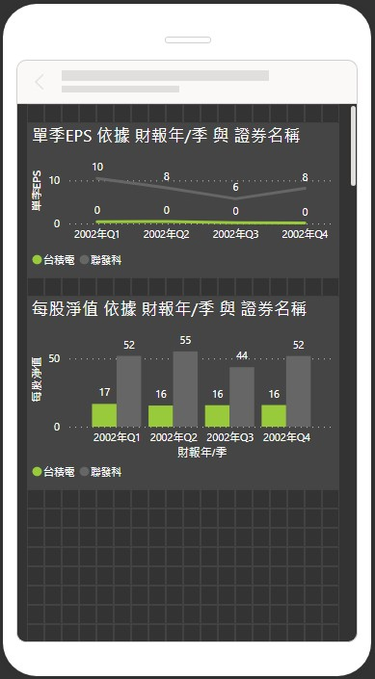
03
繪製圖表

Slide 4
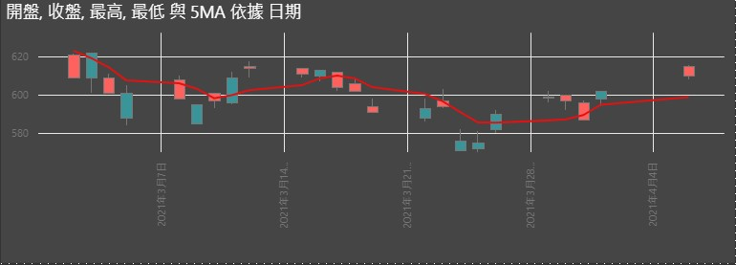
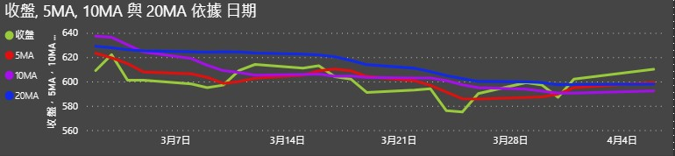
04
繪製圖表
證券代號 | 證券名稱 | 日期 | 開盤 | 最高 | 最低 | 收盤 | 5MA | 10MA | 20MA
2330 | 台積電 | 2021/4/6 | 615 | 616 | 608 | 610 | 599 | 592.3 | 597.85
2330 | 台積電 | 2021/4/1 | 598 | 602 | 594 | 602 | 595 | 590.4 | 597.4
2330 | 台積電 | 2021/3/31 | 596 | 597 | 587 | 587 | 589.6 | 590.4 | 597.35
2330 | 台積電 | 2021/3/30 | 600 | 600 | 592 | 597 | 587.4 | 592.1 | 599.1
2330 | 台積電 | 2021/3/29 | 599 | 602 | 596 | 599 | 586.8 | 593.7 | 599.7
2330 | 台積電 | 2021/3/26 | 582 | 592 | 580 | 590 | 585.6 | 594.9 | 600.05
2330 | 台積電 | 2021/3/25 | 572 | 581 | 570 | 575 | 585.8 | 597.3 | 602.3
2330 | 台積電 | 2021/3/24 | 571 | 582 | 571 | 576 | 591.2 | 600.7 | 604.8
2330 | 台積電 | 2021/3/23 | 597 | 603 | 593 | 594 | 596.8 | 602.8 | 608.05
2330 | 台積電 | 2021/3/22 | 588 | 598 | 586 | 593 | 600.6 | 602.9 | 610.85
2330 | 台積電 | 2021/3/19 | 594 | 598 | 591 | 591 | 604.2 | 603.4 | 613.8
2330 | 台積電 | 2021/3/18 | 606 | 609 | 602 | 602 | 608.8 | 604.4 | 617.25
2330 | 台積電 | 2021/3/17 | 612 | 612 | 602 | 604 | 610.2 | 604.3 | 620.3
2330 | 台積電 | 2021/3/16 | 610 | 613 | 607 | 613 | 608.8 | 606.1 | 621.7
2330 | 台積電 | 2021/3/15 | 614 | 614 | 609 | 611 | 605.2 | 605.7 | 622.4
2330 | 台積電 | 2021/3/12 | 615 | 618 | 609 | 614 | 602.6 | 605.2 | 623.35
2330 | 台積電 | 2021/3/11 | 596 | 612 | 595 | 609 | 600 | 607.3 | 624.25
2330 | 台積電 | 2021/3/10 | 601 | 601 | 593 | 597 | 598.4 | 608.9 | 624.35
2330 | 台積電 | 2021/3/9 | 585 | 595 | 585 | 595 | 603.4 | 613.3 | 624.05
2330 | 台積電 | 2021/3/8 | 608 | 610 | 598 | 598 | 606.2 | 618.8 | 624.35
2330 | 台積電 | 2021/3/5 | 588 | 605 | 584 | 601 | 607.8 | 624.2 | 625.2
2330 | 台積電 | 2021/3/4 | 609 | 611 | 601 | 601 | 614.6 | 630.1 | 626
2330 | 台積電 | 2021/3/3 | 609 | 622 | 601 | 622 | 619.4 | 636.3 | 627.6
2330 | 台積電 | 2021/3/2 | 621 | 622 | 609 | 609 | 623.2 | 637.3 | 628.95
Excel表格

Slide 5
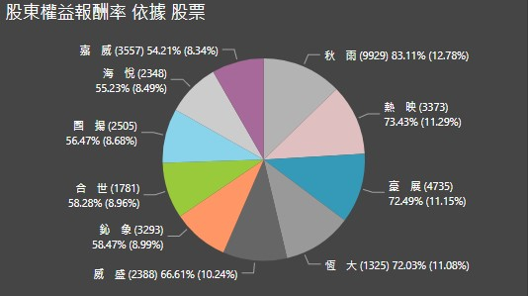
05
建立資料表，匯入Power Bi
排行 | 股票 | 股東權益報酬率 | 成交 | 漲跌 | 最高價 | 最低價
1 | 秋 雨 (9929) | 83.11% | 12.8 | -0.2 | 12.9 | 12.7
2 | 熱 映 (3373) | 73.43% | 86.2 | -0.9 | 87.4 | 86.1
3 | 豪 展 (4735) | 72.49% | 97 | -1.8 | 99.4 | 97
4 | 恆 大 (1325) | 72.03% | 92 | 0.4 | 92.3 | 90.3
5 | 威 盛 (2388) | 66.61% | 59.5 | -3 | 62.5 | 58.5
6 | 鈊 象 (3293) | 58.47% | 757 | -11 | 770 | 752
7 | 合 世 (1781) | 58.28% | 22 | 0.25 | 22.2 | 21.6
8 | 國 揚 (2505) | 56.47% | 39.1 | -0.35 | 39.75 | 39
9 | 海 悅 (2348) | 55.23% | 106.5 | -2 | 108 | 106
10 | 嘉 威 (3557) | 54.21% | 100.5 | 3.7 | 101.5 | 97.3
Excel表格

